Slide 1
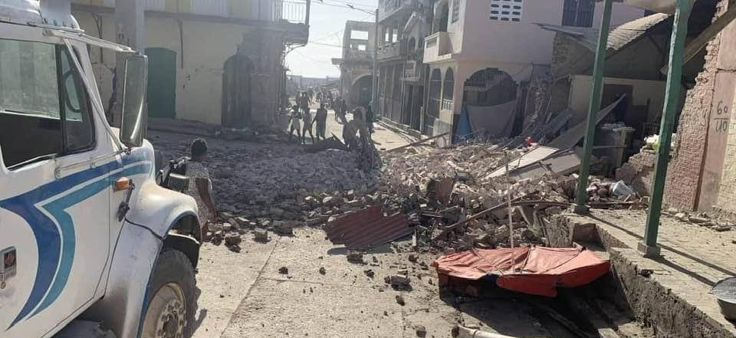

14 AUGUSTUS: AARDBEVING IN HAÏTI
Er zijn al ruim 1400 doden gemeld. Circa 6900 mensen zijn gewond geraakt. Veel huizen en andere gebouwen in het gebied zijn ingestort of beschadigd geraakt.
Notes:
Kort en to the point, en daarna gesprek over details, vooral hoofdlijnen helder.

Slide 2
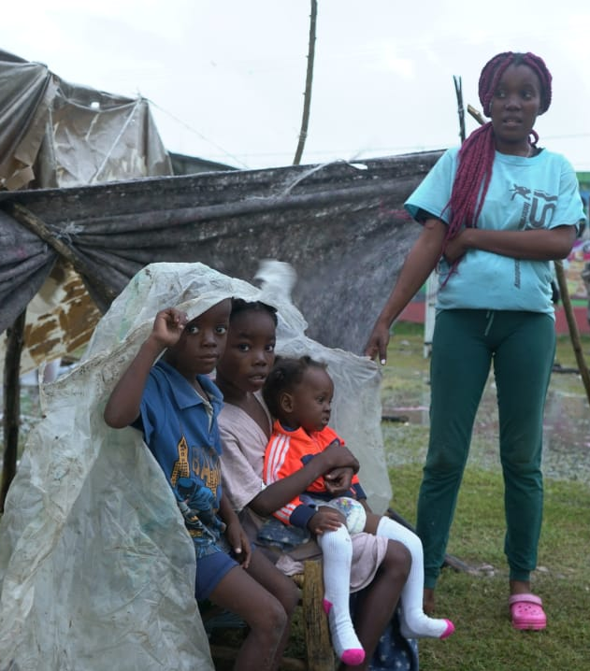
NOODHULP
Samen met onze partnerorganisaties in Haïti zoekt Woord en Daad naar manieren om noodhulp te verlenen in het getroffen gebied:
Uitdelen van water en voedselpakketten
Uitdelen van hygiënepakketten
Ondersteuning aan getroffen kerken
Distribueren van hout en andere middelen voor het opbouwen van huizen

Slide 3
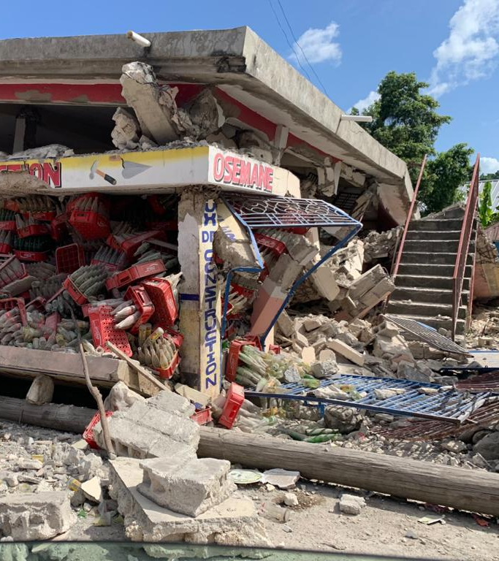
WEERBAARHEID
Op de langere termijn willen we ons inzetten voor de herbouw van de gemeenschap en de inwoners weerbaar maken tegen het natuurgeweld.
UW STEUN EN GEBED ZIJN DRINGEND NODIG!

Slide 4
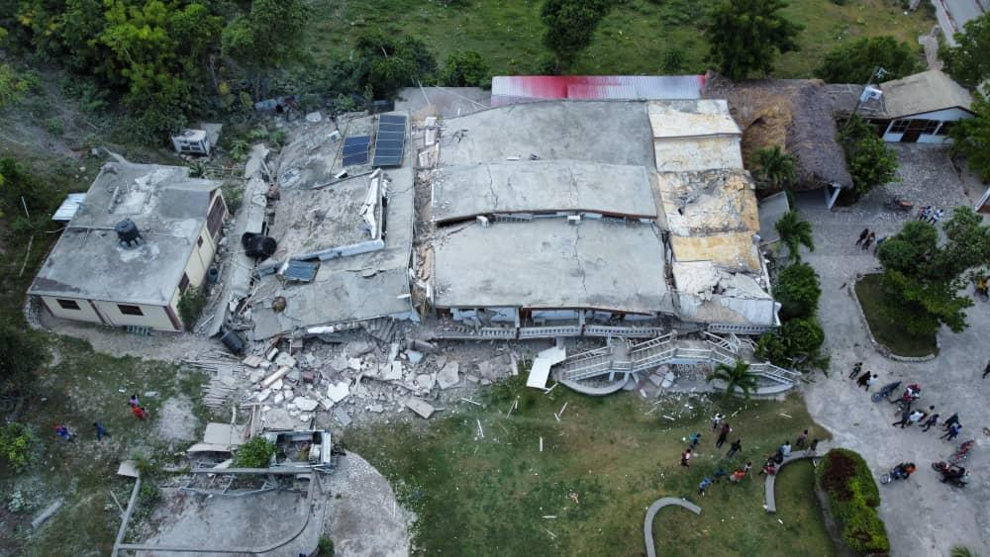



WOORDENDAAD.NL/NOODHULPHAITI
DANKUWEL!

